Slide 1
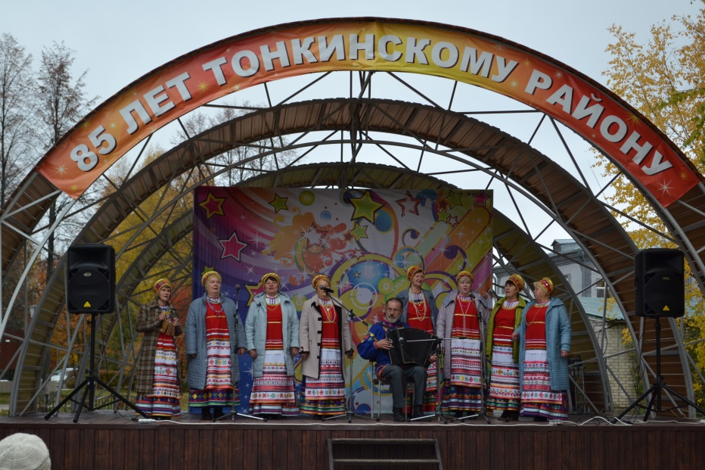
Тонкинский муниципальный район
Информационный сборник
БЮДЖЕТ ДЛЯ ГРАЖДАН
по проекту решения Земского собрания
"О районном бюджете на 2022 год и плановый период 2023 и 2024 годов"

Slide 2
Что такое « Бюджет для граждан»
«Бюджет для граждан» - информационный сборник, который познакомит население района с основными положениями главного финансового документа Тонкинского муниципального района – районного бюджета, а именно проекта районного бюджета на 2022 год и плановый период 2023 и 2024 годов. В сборнике в доступной форме представлено описание доходов, расходов бюджета и их структуры, приоритетные направления расходования бюджетных средств, объемы бюджетных ассигнований, направляемых на финансирование социально – значимых мероприятий в сфере образования, социальной политики и занятости населения, культуры, сельского хозяйства и в других сферах.
«Бюджет для граждан» нацелен на широкий круг пользователей- всех граждан Тонкинского муниципального района, интересы которых в той или иной мере затронуты районным бюджетом.

Slide 3
Основные принципы бюджетной системы РФ
Единство бюджетной системы Российской Федерации;
Разграничение доходов, расходов и источников финансирования дефицитов бюджетов между бюджетами бюджетной системы Российской Федерации;
Самостоятельность бюджетов;
Равенство бюджетных прав субъектов Российской Федерации, муниципальных образований;
Полнота отражения доходов, расходов и источников финансирования дефицитов бюджетов;
Сбалансированность бюджета;
Эффективность использования бюджетных средств;
Общее (совокупное) покрытие расходов бюджетов;
Прозрачность (открытость);
Достоверность бюджета;
Адресность и целевой характер бюджетных средств;
Подведомственность расходов бюджетов;
Принцип единства кассы.

Slide 4
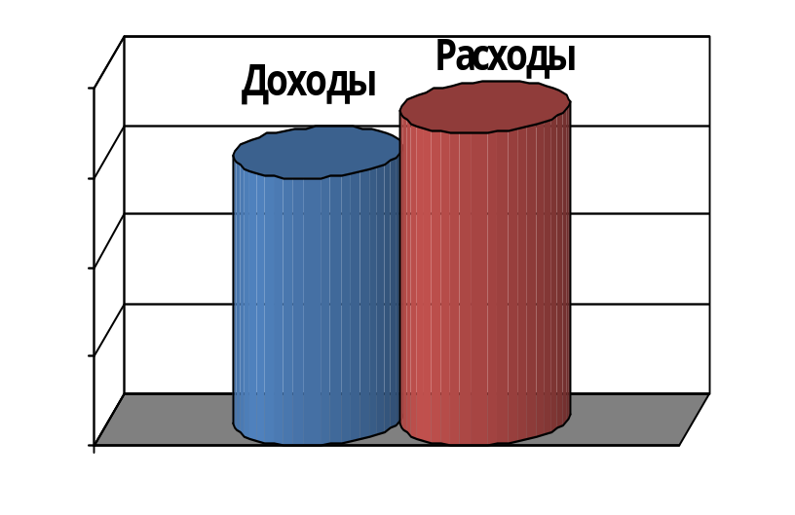
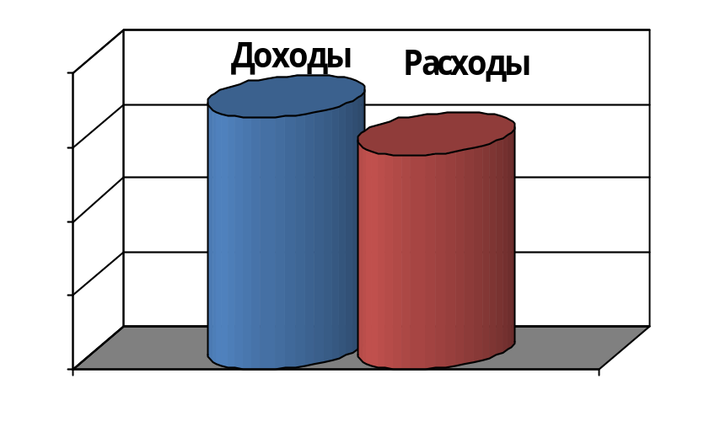
Что такое бюджет
Бюджет – это форма образования и расходования денежных средств,
предназначенных для финансового обеспечения задач и функций государства
и местного самоуправления. Районный бюджет это план доходов и расходов
Тонкинского муниципального района Нижегородской области
В случае превышения расходов над доходами образуется дефицит бюджета ( необходимы источники покрытия дефицита, можно например использовать остатки средств или привлечь средства в долг)
В случае превышения доходов над расходами образуется профицит бюджета ( можно накапливать резервы, погашать имеющиеся долги)
Сбалансированность бюджета по доходам и расходам – основополагающее требование, предъявляемое к органам, составляющим и утверждающим бюджет.

Slide 5
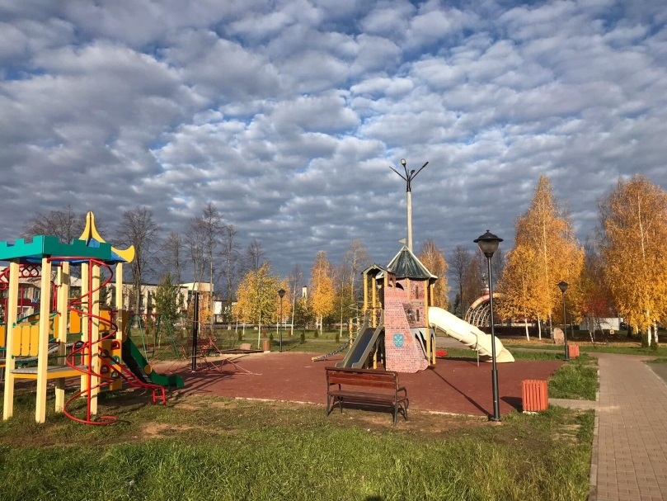
Из чего состоит бюджетная система Тонкинского муниципального района
Консолидированный
бюджет
Тонкинского
муниципального
района
Районный бюджет
Бюджеты
1 городского
поселения и
4 сельских
поселений

Slide 6
На чем основывается составление проекта районного бюджета
Послание Президента Российской Федерации Федеральному Собранию
Указы Президента Российской Федерации от 7 мая 2012 г и Указ от 7 мая 2018 г № 204 « О национальных целях и стратегических задачах развития Российской Федерации на период до 2024 года»
Основные направления бюджетной и налоговой политики Тонкинского муниципального района Нижегородской области на 2022 год и плановый период 2023 и 2024 годов
Прогноз социально-экономического развития Тонкинского муниципального района Нижегородской области на 2022 год и на период до 2024 года
Итоги исполнения консолидированного бюджета за 2020 год и текущий период 2021 года
20 муниципальных программ

Slide 7

Как происходит составление районного бюджета
Срок
август | Разработка основных показателей прогноза социально-экономического развития района на трехлетний период
сентябрь | Определение основных направлений бюджетной и налоговой политики на трехлетний период
сентябрь | Определение основных параметров бюджета
сентябрь - октябрь | Работа главных распорядителей бюджетных средств по подготовке обоснований бюджетных ассигнований и бюджетных заявок
Сентябрь - октябрь | Формирование проекта районного бюджета
ноябрь | Рассмотрение проекта районного бюджета администрацией района
ноябрь | Внесение проекта районного бюджета в Земское собрание района
ноябрь | Рассмотрение проекта бюджета комиссиями Земского собрания
декабрь | Принятие проекта бюджета

Slide 8
Основные направления бюджетной и налоговой политики Тонкинского муниципального района на 2022 -2024 годы
Сохранение и развитие налогового потенциала на территории района
Обеспечение сбалансированности и устойчивости бюджетной системы района
Повышение качества финансового контроля в управлении бюджетным процессом
Повышение качества оказываемых муниципальных услуг
Повышение эффективности расходования бюджетных средств, выявление и использование резервов для достижения планируемых результатов
Повышение эффективности муниципального управления
Главные приоритеты бюджетной политики на 2022 -2024 годы
Повышение качества оказываемых муниципальных услуг
Проведение оптимизации расходов районного бюджета
Безусловное исполнение всех принятых обязательств

Slide 9
Из чего складываются доходы бюджета
Доходы бюджета – безвозмездные и безвозвратные поступления денежных средств в бюджет
Безвозмездные
поступления
Поступления от других бюджетов бюджетной системы, граждан и организаций (межбюджетные трансферты в виде дотаций, субвенций, субсидий, поступления от юридических и физических лиц, кроме налоговых и неналоговых доходов)
Налоговые доходы
Неналоговые доходы
Поступления от уплаты налогов, установленных Налоговым кодексом РФ (налог на доходы физических лиц, единый налог на вмененный доход, налог на имущество физических лиц, земельный налог, акцизы и др.)
Поступления от уплаты пошлин и сборов, установленных законодательством РФ (доходы от использования муниципального имущества, плата за негативное воздействие на окружающую среду, штрафы за нарушение законодательства и др.)

Slide 10

Какие налоги уплачивают жители Тонкинского муниципального района
Налог на имущество физических лиц
-Жилые дома, жилые помещения, гаражи, хозяйственные строения, площадь каждого из которых не превышает 50 кв.м – от 0,2% до 0,3%;
объекты, кадастровая стоимость которых превышает 300 миллионов рублей – 2%;
- прочие – 0,5%.
Налог на доходы физических лиц гл.23 Налогового кодекса РФ, ставка налога 13%, в отдельных случаях 9%, 30% и 35%
Земельный налог Ставка налога от кадастровой стоимости земельных участков: 0,3% по участкам, занятым жилищным фондом, с/х назначения, для личного подсобного хозяйства, дачного хозяйства; 1,5% - в отношении других участков
Госпошлина гл. 25.3 Налогового кодекса РФ

Slide 11


















Формирование расходов
по разделам классификации расходов
Формирование расходов осуществляется в соответствии с расходными обязательствами, законодательно закрепленными за соответствующими уровнями бюджетов
Принципы формирования расходов бюджета: по муниципальным программам, по разделам (подразделам) функциональной структуры, по ведомствам.
ОБЩЕГОСУДАРСТВЕННЫЕ ВОПРОСЫ
КУЛЬТУРА И КИНЕМАТОГРАФИЯ
НАЦИОНАЛЬНАЯ ОБОРОНА
ЗДРАВООХРАНЕНИЕ
НАЦИОНАЛЬНАЯ БЕЗОПАСНОСТЬ И ПРАВООХРАНИТЕЛЬНАЯ ДЕЯТЕЛЬНОСТЬ
НАЦИОНАЛЬНАЯ ЭКОНОМИКА
СОЦИАЛЬНАЯ ПОЛИТИКА
ФИЗИЧЕСКАЯ КУЛЬТУРА И СПОРТ
СРЕДСТВА МАССОВОЙ ИНФОРМАЦИИ
ЖИЛИЩНО- КОММУНАЛЬНОЕ ХОЗЯЙСТВО
ОБСЛУЖИВАНИЕ МУНИЦИПАЛЬНОГО ДОЛГА
МЕЖБЮДЖЕТНЫЕ
ТРАНСФЕРТЫ
ОБРАЗОВАНИЕ

Slide 12



Что такое программный бюджет
Программный бюджет отличается от традиционного тем, что все или почти все расходы включены в программы и каждая программа своей целью прямо увязана с тем или иным стратегическим итогом деятельности ведомства.
Программное бюджетирование представляет собой методологию планирования, исполнения и контроля за исполнением бюджета, обеспечивающую взаимосвязь
процесса распределения государственных расходов с результатами от реализации программ, разрабатываемых на основе стратегических целей, с учетом приоритетов государственной политики, общественной значимости ожидаемых и конечных результатов использования бюджетных средств
Повышение качества
бюджетного планирования и исполнения бюджета
Взаимосвязь бюджетных расходов с результатами реализации муниципальных программ
Осуществление бюджетных расходов посредством финансирования муниципальных программ
Районный бюджет на 2022 год и плановый период 2023 и 2024 годов сформирован в программном формате на основе 20 муниципальных программ (2 программы без финансирования)

Slide 13
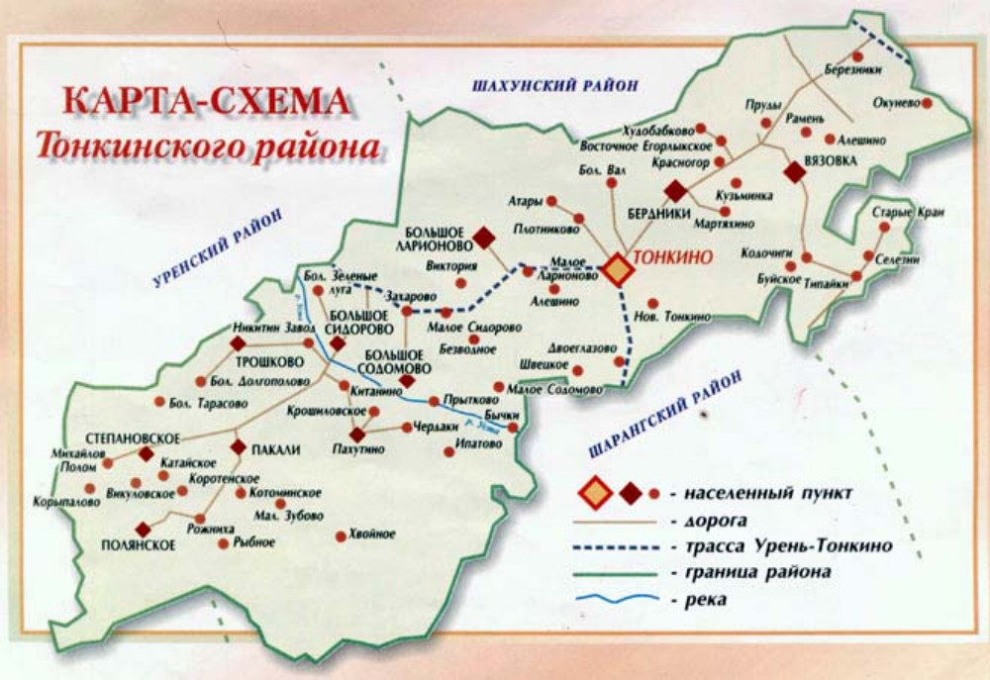
Какие показатели характеризуют наш район в 2021 году
Площадь района -1018 кв. км.
Численность населения района - 7409 чел.
Инвестиции в основной капитал- 127,8 млн. руб.
Отгрузка товаров собственного производства, выполнено работ и услуг собственными силами – 704,8 млн. руб.
Муниципальные образования района:
р.п.Тонкино, Пакалевский сельсовет, Большесодомовский сельсовет, Бердниковский сельсовет, Вязовский сельсовет
Муниципальных учреждений – 33, из них:
учреждения, подведомственные Управлению образования - 13;
учреждения, подведомственные отделу культуры – 6.

Slide 17
Какое место среди районов Нижегородской области занимает Тонкинский район по отдельным показателям бюджетов в 2021 году (по данным исполнения бюджетов за январь-сентябрь 2021 года)

Slide 24

Сколько доходов поступает в консолидированный бюджет района на исполнение собственных полномочий
В 2020 году
– 30,8 тыс.
рублей на 1 жителя
В 2022 году
- 39,6 тыс.
рублей на 1 жителя
В 2023 году
- 41,2 тыс.
рублей на 1 жителя
В 2021 году
- 35,4 тыс.
рублей на 1 жителя
В 2024 году
- 42,8 тыс.
рублей на 1 жителя

Slide 25
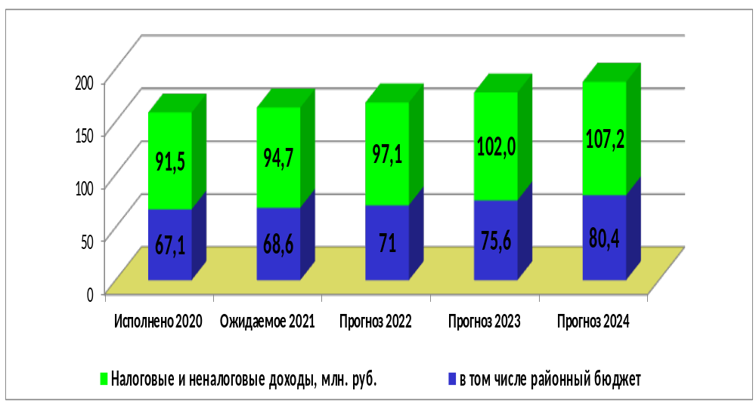
Сколько налоговых и неналоговых доходов поступает в консолидированный бюджет района

Slide 26
Как зачисляются налоги на территории района
Налоги и сборы, установленные законодательством |  | Уровни бюджета
 |  | Бюджет муниципального района | Бюджеты поселений
Федеральные | 1.Акцизы на нефтепродукты | - | 1,0462%
 | 2.Налог на доходы физических лиц | 100% | 10%
 | 3.Налоги со специальными налоговыми режимами, в том числе:
 | налог, взимаемый в связи с применением упрощенной системы налогообложения | 30% | -
 | единый налог на вмененный доход | 100% | -
 | единый сельскохозяйственный налог | 50% | 50%
 | налог, взимаемый в связи с применением патентной системы налогообложения | 100% | -
 | 4.Государственная пошлина ( в зависимости от установленных полномочий) | 100% | -
местные | 1.Налог на имущество физических лиц | - | 100%
 | 2. Земельный налог | - | 100%

Slide 27
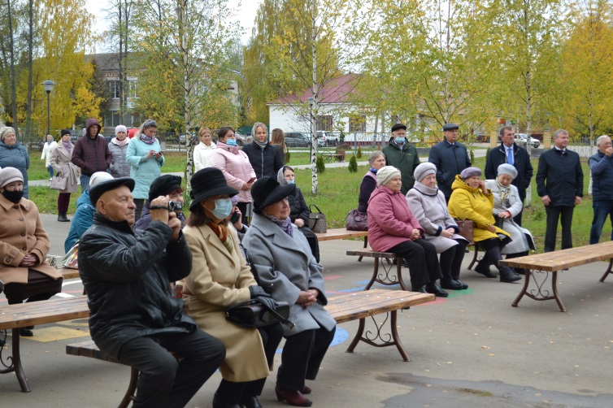
Расходы консолидированного бюджета Тонкинского муниципального района

Slide 28
Каковы основные параметры районного бюджета

Slide 29
Из каких поступлений формируются доходы районного бюджета
исполнено 2020 ожидаемое 2021 прогноз 2022
прогноз 2023
прогноз 2024 год

Slide 30
Структура доходов районного бюджета
Наименование | Факт 2020 года | Ожидаемое исполнение в 2021 году |  | Прогноз на 2022 год |  | Прогноз на 2023 год | Прогноз на 2024 год
 |  | млн.руб. | % | млн.руб. | %
Налоговые и неналоговые доходы всего, из них: | 67,1 | 68,6 | 15 | 71,0 | 15 | 75,5 | 80,4
Налоговые доходы, в том числе | 61,1 | 65,1 | 15 | 68,5 | 15 | 73,1 | 77,8
Налог на доходы физических лиц | 55,7 | 59,2 | 13 | 62,9 | 13 | 67,0 | 71,4
Упрощенная система налогообложения | 2,2 | 4,1 | 1 | 3,8 | 1 | 4,1 | 4,3
Единый налог на вмененный доход | 1,8 | 0,5 | 0 | 0 | 0 | 0,0 | 0
Неналоговые доходы, в том числе | 6,0 | 3,5 | 1 | 2,5 | 1 | 2,4 | 2,6
Аренда земли | 1,2 | 1,3 | 0 | 1,2 | 0 | 1,3 | 1,3
Аренда имущества | 0,3 | 0,6 | 0 | 0,6 | 0 | 0,7 | 0,7
Безвозмездные поступления всего, из них: | 352,8 | 375,8 | 85 | 398,3 | 85 | 352,7 | 342,5
Дотации | 146,2 | 138,1 | 31 | 165,0 | 35 | 138,2 | 143,5
Субсидии | 45,5 | 79,9 | 19 | 53,1 | 11 | 40,7 | 24,9
Субвенции | 126,9 | 129,2 | 29 | 147,5 | 32 | 141,0 | 141,2
Иные межбюджетные трансферты | 34,2 | 28,8 | 6 | 32,7 | 7 | 32,8 | 32,9
Возврат остатков |  | -0,2 | 0 | 0 | 0 | 0 | 0
Всего доходов | 419,9 | 444,4 | 100 | 469,3 | 100 | 428,2 | 422,9

Slide 32

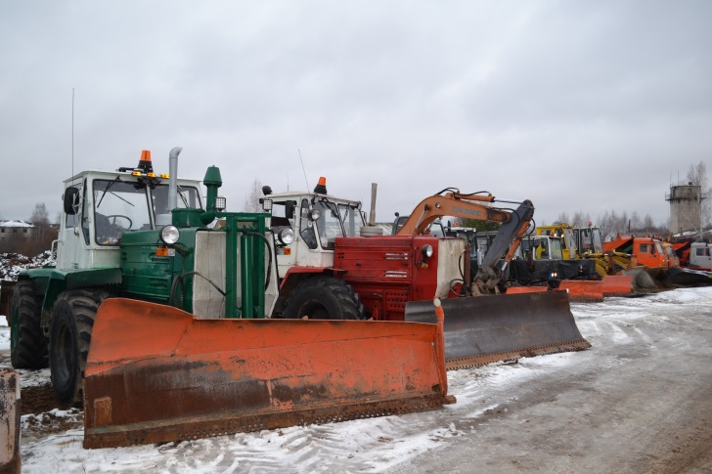
Основные направления бюджетной политики
- Содействие устойчивому развитию экономики района, обеспечение мер финансовой поддержки организаций, пострадавших от распространения коронавирусной инфекции;
- Софинансирование социально-значимых расходов органов местного самоуправления;
- Реализация жилищных программ. Формирование комфортной городской среды;
- реализация муниципальных программ, направленных на содействие устойчивому развитию экономики Тонкинского муниципального района Нижегородской области, в том числе программ поддержки приоритетных отраслей экономики, поддержки сельскохозяйственного производства, а также малого бизнеса и предпринимательства.

Slide 33
Условно утверждаемые расходы
В соответствии с п. 3 ст. 184.1 Бюджетного кодекса РФ в решении о бюджете утверждается общий объем условно утверждаемых (утвержденных) расходов в случае утверждения бюджета на очередной финансовый год и плановый период на первый год планового периода в объеме не менее 2,5 процента общего объема расходов бюджета (без учета расходов бюджета, предусмотренных за счет межбюджетных трансфертов из других бюджетов бюджетной системы Российской Федерации, имеющих целевое назначение), на второй год планового периода в объеме не менее 5 процентов общего объема расходов бюджета (без учета расходов бюджета, предусмотренных за счет межбюджетных трансфертов из других бюджетов бюджетной системы Российской Федерации, имеющих целевое назначение).
На 2023 год объем условно утверждаемых расходов запланирован 6 млн. руб.
На 2024 год объем условно утверждаемых расходов запланирован 12 млн. руб.

Slide 34
Модельный бюджет
Методика расчета модельных расходов муниципальных образований Нижегородской области, представляющих собой расчетный объем расходов муниципальных образований, максимально учитывающих специфику муниципалитетов и оценивающих объем средств, необходимых для полноценного исполнения собственных полномочий, закрепленных Федеральным законом от 6 октября 2003 года N 131-ФЗ "Об общих принципах организации местного самоуправления в Российской Федерации", с целью дальнейшего их применения при формировании межбюджетных отношений с органами местного самоуправления муниципальных районов, муниципальных округов и городских округов Нижегородской области на очередной финансовый год и на плановый период, начала применяться для формирования бюджетов с 2019 года.
В целях расчета модельных расходов на очередной финансовый год и на плановый период муниципальные образования подлежат группировке в зависимости от численности постоянного населения.
Расчетный объем расходов по каждой группе определяется как средний объем расходов по группе обязательств, скорректированный на показатель приведения и корректирующие коэффициенты.

Slide 35
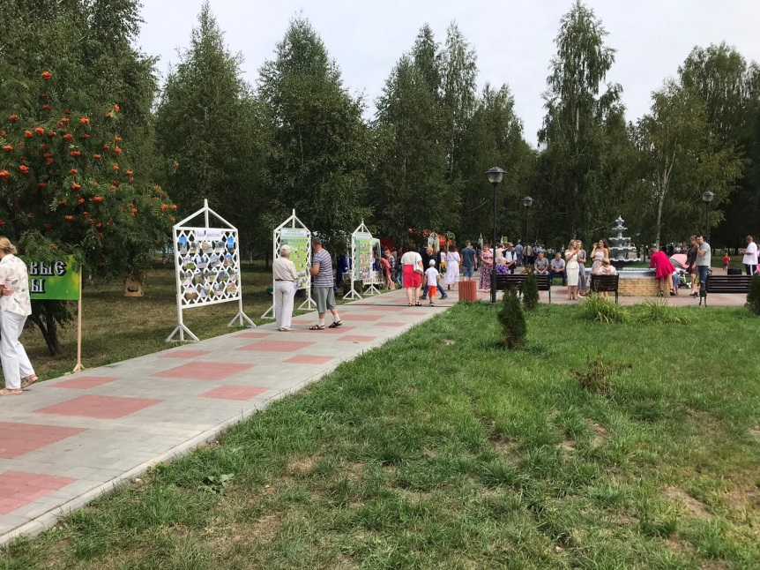

Сколько средств районного бюджета в 2022 году распределено в рамках муниципальных программ
Всего расходы районного бюджета 469 275,1 тыс. руб.
Программные расходы по 20 муниципальным программам ( две программы не имеют финансирования):
Непрограммные
расходы:
428 083,8 тыс. руб. 91,2 %
41 191,3 тыс. руб.
8,8 %

Slide 36
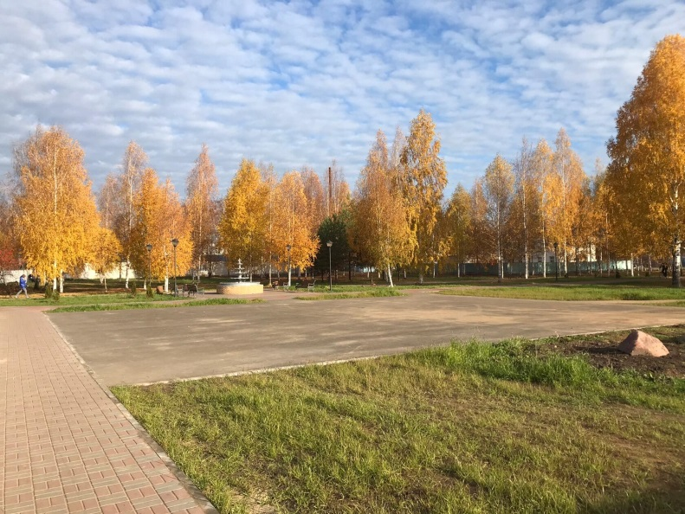
Сколько средств районного бюджета в 2023 году распределено в рамках муниципальных программ
Всего расходы районного бюджета 428 245,7 тыс. руб.
Программные расходы по 20 муниципальным программам
(две программы не имеют финансирования):
Непрограммные
расходы:
27 838,9 тыс. руб.
6,5 %
394 406,8 тыс. руб. 92,1 %
Условно утверждаемые расходы 6 000,0 тыс. руб.
1,4 %

Slide 37
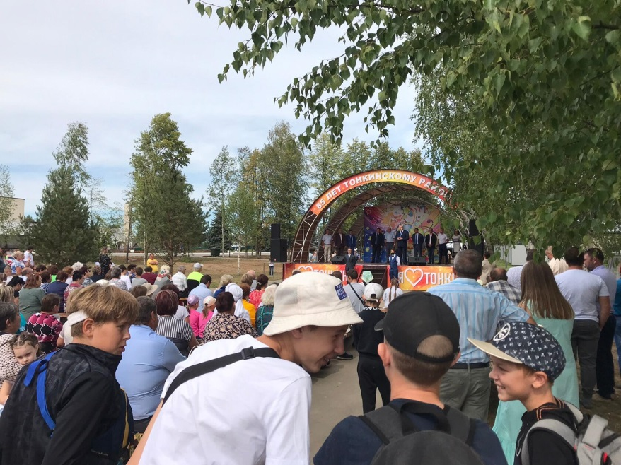
Сколько средств районного бюджета в 2024 году распределено в рамках муниципальных программ
Всего расходы районного бюджета 422 958,5 тыс. руб.
Программные расходы по 20 муниципальным программам (две программы не имеют финансирования):
Непрограммные
расходы:
27 850,7 тыс. руб. 6,6 %
383 107,8 тыс. руб. 90,6 %
Условно утверждаемые расходы 12 000,0 тыс. руб.
2,8 %

Slide 41
Сравнение расходов по разделам, тыс. руб.
Раздел | Наименование | Первоначальный бюджет 2021 год | Уточненный план на 01.11.2021 год | Прогноз 2022 год | Рост (снижение) 2022 год к первоначальному 2021 | Рост (снижение) 2022 год к уточненному 2021 | Прогноз 2023 год | Рост (снижение) 2023 к 2022 | Прогноз 2024 год | Рост (снижение) 2024 к 2023
Итого |  | 378 143.6 | 450 737.1 | 469 275.0 | 124.1 | 104.1 | 428 245.6 | 91.3 | 422 958.5 | 98.8
01 | Общемуниципальные вопросы | 50 680.5 | 51 454.3 | 54 407.8 | 107.4 | 105.7 | 45 198.6 | 83.1 | 45 284.8 | 100.2
02 | Национальная оборона | 375.5 | 375.5 | 384.8 | 102.5 | 102.5 | 397.1 | 103.2 | 410.4 | 103.3
03 | Национальная безопасность и правоохранительная деятельность | 4 240.1 | 4 656.1 | 4 634.0 | 109.3 | 99.5 | 4 210.6 | 90.9 | 4 210.6 | 100.0
04 | Национальная экономика | 32 025.2 | 42 657.3 | 23 530.8 | 73.5 | 55.2 | 22 964.1 | 97.6 | 23 027.4 | 100.3
05 | Жилищно-коммунальное хозяйство | 5 192.0 | 45 896.4 | 31 100.6 | 599.0 | 67.8 | 6 954.2 | 22.4 | 8 144.5 | 117.1

Slide 42
Сравнение расходов по разделам, тыс. руб.
Раздел | Наименование | Первоначальный бюджет 2021 год | Уточненный план на 01.11.2021 год | Прогноз 2022 год | Рост (снижение) 2022 год к первоначальному 2021 | Рост (снижение) 2022 год к уточненному 2021 | Прогноз 2023 год | Рост (снижение) 2023 к 2022 | Прогноз 2024 год | Рост (снижение) 2024 к 2023
07 | Образование | 179 681.7 | 190 531.0 | 217 560.4 | 121.1 | 114.2 | 194 981.2 | 89.6 | 202 881.3 | 104.1
08 | Культура | 46 443.2 | 47 959.5 | 61 516.5 | 132.5 | 128.3 | 73 092.5 | 118.8 | 51 649.9 | 70.7
10 | Социальная политика | 15 261.4 | 14 836.3 | 15 121.1 | 99.1 | 101.9 | 13 742.4 | 90.9 | 13 732.0 | 99.9
11 | Физическая культура и спорт | 3 200.0 | 3 733.7 | 3 449.9 | 107.8 | 92.4 | 3 449.9 | 100.0 | 4 738.9 | 137.4
12 | Средства массовой информации | 1 498.6 | 1 498.6 | 1 515.8 | 101.1 | 101.1 | 1 515.8 | 100.0 | 1 515.8 | 100.0
14 | Межбюджетные трансферты | 39 545.4 | 47 138.4 | 56 053.3 | 141.7 | 118.9 | 55 739.2 | 99.4 | 55 362.9 | 99.3
 | Условно утверждаемые расходы |  |  |  |  |  | 6000 |  | 12000 | 200

Slide 43
Сравнение расходов по разделам и подразделам, тыс. руб.
КФСР | Наименование КФСР | Первоначальный бюджет 2021 год | Уточненный план на 01.11.2021 год | Прогноз 2022 год | Рост (снижение) 2022 год к первоначальному 2021 | Рост (снижение) 2022 год к уточненному 2021 | Прогноз 2023 год | Рост (снижение) 2023 к 2022 | Прогноз 2024 год | Рост (снижение) 2024 к 2023
ИТОГО: |  | 378 143.6 | 450 737.1 | 469 275.1 | 124.1 | 104.1 | 428 245.6 | 91.3 | 422 958.5 | 98.8
Общемуниципальные вопросы |  | 50 680.4 | 51 454.3 | 54 407.8 | 107.4 | 105.7 | 45 198.6 | 83.1 | 45 284.8 | 100.2
01.02 | Функционирование высшего должностного лица субъекта Российской Федерации и муниципального образования | 2 209.0 | 2 209.0 | 2 299.3 | 104.1 | 104.1 | 2 299.3 | 100.0 | 2 299.3 | 100.0
01.03 | Функционирование законодательных (представительных) органов государственной власти и представительных органов муниципальных образований | 1 937.2 | 1 937.2 | 1 816.8 | 93.8 | 93.8 | 1 831.9 | 100.8 | 1 831.3 | 100.0
01.04 | Функционирование Правительства Российской Федерации, высших исполнительных органов государственной власти субъектов Российской Федерации, местных администраций | 17 105.2 | 17 105.2 | 16 519.9 | 96.6 | 96.6 | 13 257.9 | 80.3 | 13 257.9 | 100.0
01.05 | Судебная система | 17.8 | 17.8 | 111.2 | 624.7 | 624.7 | 8.3 | 7.5 | 7.4 | 89.2
01.06 | Обеспечение деятельности финансовых, налоговых и таможенных органов и органов финансового (финансово-бюджетного) надзора | 11 400.8 | 11 598.8 | 11 735.1 | 102.9 | 101.2 | 11 844.5 | 100.9 | 11 932.2 | 100.7
01.11 | Резервные фонды | 600.0 | 109.7 | 650.0 | 108.3 | 592.5 | 650.0 | 100.0 | 650.0 | 100.0
01.13 | Другие общегосударственные вопросы | 17 410.4 | 18 476.6 | 21 275.5 | 122.2 | 115.1 | 15 306.7 | 71.9 | 15 306.7 | 100.0

Slide 44
Сравнение расходов по разделам и подразделам, тыс. руб.
КФСР | Наименование КФСР | Первоначальный бюджет 2021 год | Уточненный план на 01.11.2021 год | Прогноз 2022 год | Рост (снижение) 2022 год к первоначальному 2021 | Рост (снижение) 2022 год к уточненному 2021 | Прогноз 2023 год | Рост (снижение) 2023 к 2022 | Прогноз 2024 год | Рост (снижение) 2024 к 2023
Национальная оборона |  | 375.5 | 375.5 | 384.8 | 102.5 | 102.5 | 397.1 | 103.2 | 410.4 | 103.3
02.03 | Мобилизационная и вневойсковая подготовка | 375.5 | 375.5 | 384.8 | 102.5 | 102.5 | 397.1 | 103.2 | 410.4 | 103.3
Национальная безопасность и правоохранительная деятельность |  | 4 240.1 | 4 656.1 | 4 634.0 | 109.3 | 99.5 | 4 210.6 | 90.9 | 4 210.6 | 100.0
03.10 | Защита населения и территории от чрезвычайных ситуаций природного и техногенного характера, пожарная безопасность | 4 240.1 | 4 656.1 | 4 634.0 | 109.3 | 99.5 | 4 210.6 | 90.9 | 4 210.6 | 100.0
Национальная экономика |  | 32 025.2 | 42 657.3 | 23 530.8 | 73.5 | 55.2 | 22 964.1 | 97.6 | 23 027.4 | 100.3
04.05 | Сельское хозяйство и рыболовство | 27 498.1 | 10 409.6 | 19 367.1 | 70.4 | 186.1 | 19 405.4 | 100.2 | 19 468.7 | 100.3
04.06 | Водное хозяйство | 650.0 | 824.0 | 40.0 | 6.2 | 4.9 | 35.0 | 87.5 | 35.0 | 100.0
04.08 | Транспорт | 600.0 | 3 450.0 | 1 000.0 | 166.7 | 29.0 | 400.0 | 40.0 | 400.0 | 100.0
04.09 | Дорожное хозяйство | 0.0 | 24 179.5 |  |  | 0.0
04.10 | Связь и информатика | 224.6 | 141.7 |  | 0.0 | 0.0
04.12 | Другие вопросы в области национальной экономики | 3 052.5 | 3 652.5 | 3 123.7 | 102.3 | 85.5 | 3 123.7 | 100.0 | 3 123.7 | 100.0

Slide 45
Сравнение расходов по разделам и подразделам, тыс. руб.
КФСР | Наименование КФСР | Первоначальный бюджет 2021 год | Уточненный план на 01.11.2021 год | Прогноз 2022 год | Рост (снижение) 2022 год к первоначальному 2021 | Рост (снижение) 2022 год к уточненному 2021 | Прогноз 2023 год | Рост (снижение) 2023 к 2022 | Прогноз 2024 год | Рост (снижение) 2024 к 2023
Жилищно-коммунальное хозяйство |  | 5 192.0 | 45 896.3 | 31 100.6 | 599.0 | 67.8 | 6 954.2 | 22.4 | 8 144.5 | 117.1
05.01 | Жилищное хозяйство | 253.9 | 35 326.1 | 21 872.3 | 8 614.5 | 61.9 | 251.0 | 1.1 | 251.0 | 100.0
05.02 | Коммунальное хозяйство | 1 285.3 | 8 620.5 | 3 764.0 | 292.8 | 43.7 | 1 954.0 | 51.9 | 2 974.0 | 152.2
05.03 | Благоустройство | 2 885.9 | 1 080.8 | 4 355.2 | 150.9 | 403.0 | 3 837.7 | 88.1 | 4 008.0 | 104.4
05.05 | Другие вопросы в области жилищно-коммунального хозяйства | 766.9 | 868.9 | 1 109.1 | 144.6 | 127.6 | 911.5 | 82.2 | 911.5 | 100.0
Образование |  | 179 681.7 | 190 530.9 | 217 560.4 | 121.1 | 114.2 | 194 981.2 | 89.6 | 202 881.3 | 104.1
07.01 | Дошкольное образование | 47 790.2 | 49 298.7 | 52 481.1 | 109.8 | 106.5 | 53 043.4 | 101.1 | 56 788.2 | 107.1
07.02 | Общее образование | 83 684.8 | 95 459.7 | 104 958.6 | 125.4 | 110.0 | 98 886.3 | 94.2 | 102 649.3 | 103.8
07.03 | Дополнительное образование детей | 18 075.3 | 18 230.2 | 27 682.4 | 153.2 | 151.8 | 17 532.0 | 63.3 | 17 904.8 | 102.1
07.07 | Молодежная политика | 2 001.3 | 1 336.0 | 2 028.2 | 101.3 | 151.8 | 1 994.3 | 98.3 | 1 994.3 | 100.0
07.09 | Другие вопросы в области образования | 28 130.1 | 26 206.3 | 30 410.1 | 108.1 | 116.0 | 23 525.2 | 77.4 | 23 544.7 | 100.1

Slide 46
Сравнение расходов по разделам и подразделам, тыс. руб.
КФСР | Наименование КФСР | Первоначальный бюджет 2021 год | Уточненный план на 01.11.2021 год | Прогноз 2022 год | Рост (снижение) 2022 год к первоначальному 2021 | Рост (снижение) 2022 год к уточненному 2021 | Прогноз 2023 год | Рост (снижение) 2023 к 2022 | Прогноз 2024 год | Рост (снижение) 2024 к 2023
Культура |  | 46 443.2 | 47 959.5 | 61 516.5 | 132.5 | 128.3 | 73 092.5 | 118.8 | 51 649.9 | 70.7
08.01 | Культура | 40 155.9 | 41 248.6 | 54 287.7 | 135.2 | 131.6 | 66 188.6 | 121.9 | 44 742.9 | 67.6
08.04 | Другие вопросы в области культуры, кинематографии | 6 287.3 | 6 710.9 | 7 228.8 | 115.0 | 107.7 | 6 903.9 | 95.5 | 6 907.0 | 100.0
Социальная политика |  | 15 261.4 | 14 836.3 | 15 121.1 | 99.1 | 101.9 | 13 742.4 | 90.9 | 13 732.0 | 99.9
10.01 | Пенсионное обеспечение | 4 000.0 | 4 000.0 | 4 200.0 | 105.0 | 105.0 | 4 200.0 | 100.0 | 4 200.0 | 100.0
10.03 | Социальное обеспечение населения | 428.0 | 652.9 | 459.0 | 107.2 | 70.3 | 410.9 | 89.5 | 410.9 | 100.0
10.04 | Охрана семьи и детства | 10 833.4 | 10 183.4 | 10 462.1 | 96.6 | 102.7 | 9 131.5 | 87.3 | 9 121.1 | 99.9
Физическая культура и спорт |  | 3 200.0 | 3 733.7 | 3 449.9 | 107.8 | 92.4 | 3 449.9 | 100.0 | 4 738.9 | 137.4
11.02 | Массовый спорт | 3 200.0 | 3 733.7 | 3 449.9 | 107.8 | 92.4 | 3 449.9 | 100.0 | 4 738.9 | 137.4

Slide 47
Сравнение расходов по разделам и подразделам, тыс. руб.
КФСР | Наименование КФСР | Первоначальный бюджет 2021 год | Уточненный план на 01.11.2021 год | Прогноз 2022 год | Рост (снижение) 2022 год к первоначальному 2021 | Рост (снижение) 2022 год к уточненному 2021 | Прогноз 2023 год | Рост (снижение) 2023 к 2022 | Прогноз 2024 год | Рост (снижение) 2024 к 2023
Средства массовой информации |  | 1 498.6 | 1 498.6 | 1 515.8 | 101.1 | 101.1 | 1 515.8 | 100.0 | 1 515.8 | 100.0
12.02 | Периодическая печать и издательства | 1 498.6 | 1 498.6 | 1 515.8 | 101.1 | 101.1 | 1 515.8 | 100.0 | 1 515.8 | 100.0
Межбюджетные трансферты |  | 39 545.4 | 47 138.4 | 56 053.3 | 141.7 | 118.9 | 55 739.2 | 99.4 | 55 362.9 | 99.3
14.01 | Дотации на выравнивание бюджетной обеспеченности субъектов Российской Федерации и муниципальных образований | 29 119.6 | 29 119.6 | 31 107.4 | 106.8 | 106.8 | 26 032.1 | 83.7 | 25 926.4 | 99.6
14.03 | Прочие межбюджетные трансферты общего характера | 10 425.8 | 18 018.8 | 24 945.9 | 239.3 | 138.4 | 29 707.1 | 119.1 | 29 436.5 | 99.1
 | Условно утверждаемые расходы |  |  |  |  |  | 6 000.0 |  | 12 000.0 | 200.0

Slide 48
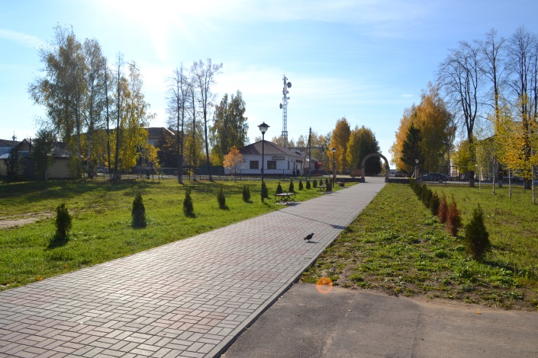
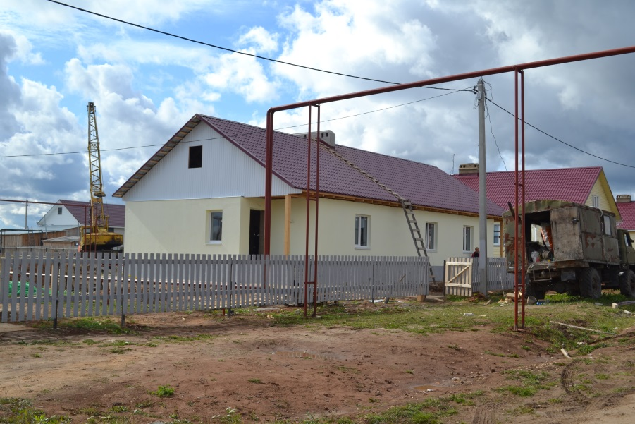
Реализация национального проекта «Жилье и городская среда»
в 2022-2024 годах, тыс. руб.
Расходы на поддержку государственных программ формирования современной городской среды составят:
в 2022 году 2 624,3 тыс. рублей,
в 2023 году 2 106,8 тыс. рублей,
в 2024 году 2 277,1 тыс. рублей.

Slide 49
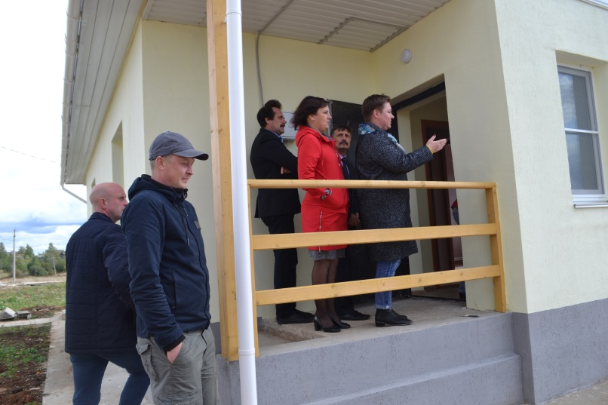
Реализация национального проекта «Жилье и городская среда»
в 2022-2024 годах, тыс. руб.
Расходы на переселение из аварийного жилищного фонда составят:
в 2022 году 21 872,3 тыс.рублей,
в 2023 году 251,0 тыс.рублей,
в 2024 году 251,0 тыс.рублей.

Slide 50
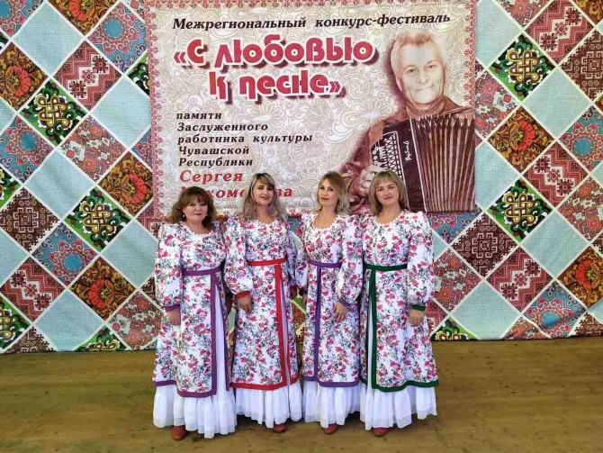
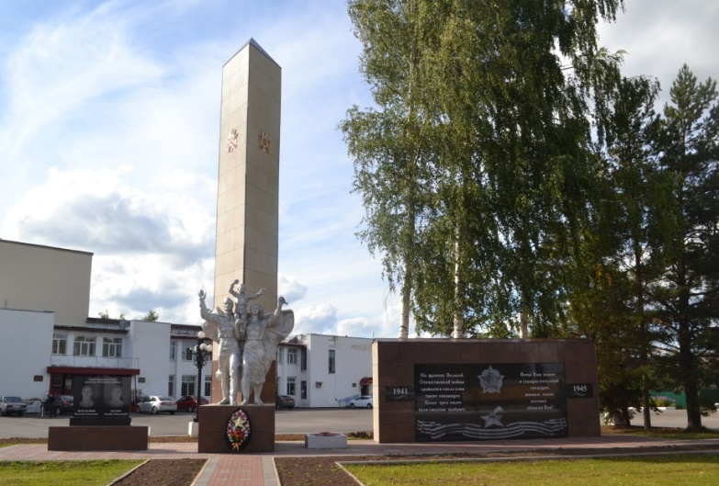
Реализация национального проекта «Культура» в 2022-2024 годах, тыс. руб.
Субсидии на поддержку отрасли культура составят:
в 2022 году 9 428,4 тыс.рублей,
в 2023 году 0,0 тыс.рублей,
в 2024 году 731,5 тыс.рублей.
Субсидии на развитие сети учреждений культурно-досугового типа составят:
в 2022 году 0,0 тыс.рублей,
в 2023 году 22 285,3 тыс.рублей,
в 2024 году 0,0 тыс.рублей.

Slide 51
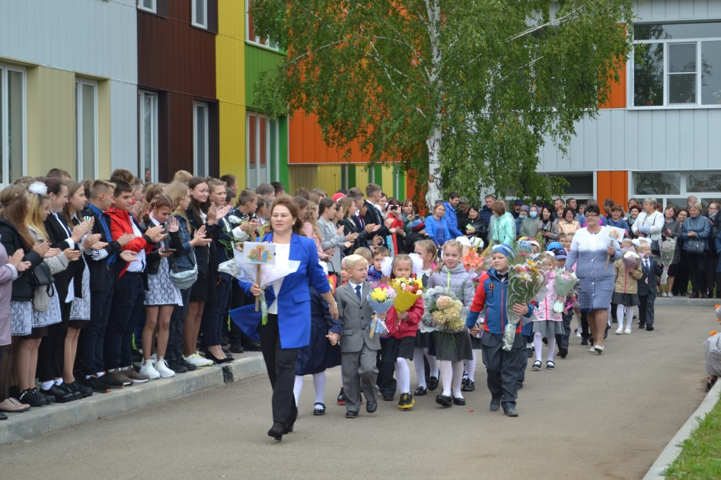
Изменение расходов в социальной сфере (млн. руб.)
Выдержана социальная направленность бюджета - расходы на отрасли социальной сферы составят 297,6 млн. рублей или 121.7 % к первоначальному бюджету 2021 года.
Доля расходов на отрасли социальной сферы составит 63,4 %.

Slide 52
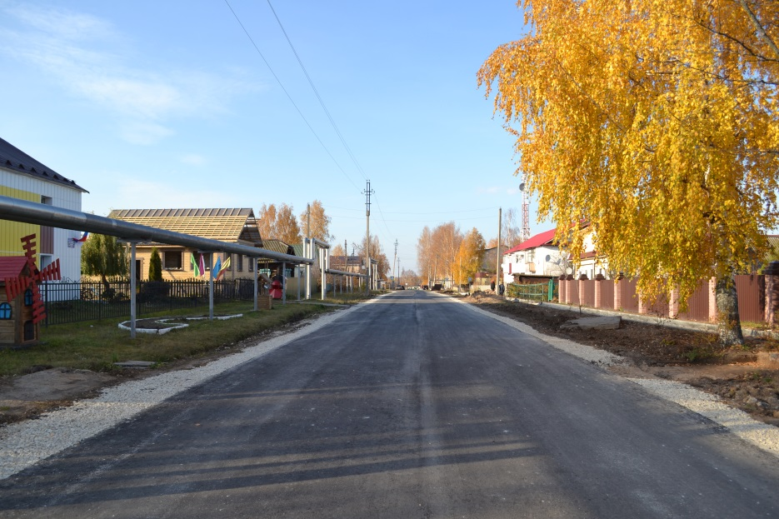
Проект инициативного бюджетирования «Вам решать!»
Суть проекта инициативного бюджетирования «Вам решать!» - поддержка на конкурсной основе инициативных проектов, подготовленных и осуществляемых при широком участии жителей Нижегородской области.
В рамках Проекта осуществляется распределение субсидий между бюджетами муниципальных районов, муниципальных и городских округов Нижегородской области на реализацию инициативных проектов, выдвинутых и поддержанных непосредственно гражданами.
В настоящее время началось голосование за проекты, которые будут реализовываться в 2022 году.

Slide 53
Как изменится финансирование муниципальных программ в 2022-2024 годах (тыс. руб.)
Наименование | ЦСР | Бюджет 2021 (первоначальный) | Уточненный план на 01.11.2021 | 2022 г. | Рост 2022 года к 2021 году, % | Рост 2022 к уточ. плану на 01.11.21 | 2023 г. | 2024 г.
Программные расходы |  | 340 364.5 | 386 329.4 | 428 083.8 | 125.8 | 110.8 | 394 406.8 | 383 107.8
МП "Развитие образования Тонкинского муниципального района Нижегородской области" | 01.0.00.00000 | 168 477.3 | 181 827.0 | 193 289.5 | 114.7 | 106.3 | 187 785.1 | 195 483.5
МП "Социальная поддержка граждан Тонкинского муниципального района Нижегородской области" | 02.0.00.00000 | 4 621.2 | 4 621.2 | 4 873.6 | 105.5 | 105.5 | 4 825.5 | 4 825.5
МП "Обеспечение населения Тонкинского муниципального района Нижегородской области доступным и комфортным жильем" | 03.0.00.00000 | 9 701.6 | 9 054.5 | 9 322.9 | 96.1 | 103.0 | 7 992.3 | 7 981.9
МП "Совершенствование социальной и инженерной инфраструктуры Тонкинского муниципального района" | 04.0.00.00000 | 3 552.5 | 5 859.2 | 4 623.7 | 130.2 | 78.9 | 2 623.7 | 2 623.7
МП "Переселение граждан из аварийного жилищного фонда на территории Тонкинского муниципального района Нижегородской области" | 05.0.00.00000 | 253.9 | 35 246.1 | 21 872.3 | 8 614.5 | 62.1 | 251.0 | 251.0
МП "Развитие культуры Тонкинского муниципального района Нижегородской области " | 06.0.00.00000 | 54 505.5 | 56 026.1 | 79 789.2 | 146.4 | 142.4 | 81 382.8 | 60 141.9
МП "Развитие физической культуры и спорта в Тонкинском муниципальном районе Нижегородской области" | 07.0.00.00000 | 3 200.0 | 3 733.7 | 3 449.9 | 107.8 | 92.4 | 3 449.9 | 4 738.9
МП "Развитие агропромышленного комплекса Тонкинского муниципального района Нижегородской области" | 08.0.00.00000 | 27 498.1 | 10 409.6 | 19 367.1 | 70.4 | 186.1 | 19 405.4 | 19 468.7
МП "Управление муниципальным имуществом Тонкинского муниципального района Нижегородской области" | 09.0.00.00000 | 3 008.8 | 6 360.0 | 3 280.0 | 109.0 | 51.6 | 3 080.0 | 3 080.0
МП "Управление муниципальными финансами Тонкинского муниципального района Нижегородской области" | 10.0.00.00000 | 57 045.6 | 65 714.6 | 76 369.5 | 133.9 | 116.2 | 72 520.9 | 72 232.2

Slide 54
Как изменится финансирование муниципальных программ в 2022-2024 годах (тыс. руб.)
Наименование | ЦСР | Бюджет 2021 (первоначальный) | Уточненный план на 01.11.2021 | 2022 г. | Рост 2022 года к 2021 году, % | Рост 2022 года к уточненному плану на 01.11.2021 года | 2023 г. | 2024 г.
МП "Развитие предпринимательства Тонкинского муниципального района Нижегородской области" | 11.0.00.00000 | 600.0 | 600.0 | 600.0 | 100.0 | 100.0 | 600.0 | 600.0
МП " Обеспечение безопасности жизнедеятельности населения Тонкинского муниципального района Нижегородской области " | 12.0.00.00000 | 4 248.1 | 4 371.1 | 4 682.0 | 110.2 | 107.1 | 4 253.6 | 4 253.6
МП "Профилактика правонарушений на территории Тонкинского муниципального района Нижегородской области " | 13.0.00.00000 | 490.7 | 490.7 | 540.0 | 110.0 | 110.0 | 540.0 | 540.0
МП "Кадры" Тонкинского муниципального района Нижегородской области | 15.0.00.00000 | 90.0 | 90.0 | 90.0 | 100.0 | 100.0 | 90.0 | 90.0
МП "Формирование комфортной городской среды р.п. Тонкино Тонкинского муниципального района Нижегородской области | 16.0.00.00000 | 2 785.9 |  | 2 624.3 | 94.2 |  | 2 106.8 | 2 277.1
МП "Устройство контейнерных площадок на территории Тонкинского муниципального района Нижегородской области " | 18.0.00.00000 | 285.3 | 285.3 | 1 764.0 | 618.3 | 618.3 | 1 954.0 | 2 974.0
МП "Информационное общество Тонкинского муниципального района Нижегородской области" | 19.0.00.00000 |  | 1 640.3 | 1 515.8 |  | 92.4 | 1 515.8 | 1 515.8
МП "Укрепление здоровья населения Тонкинского муниципального района Нижегородской области " | 20.0.00.00000 |  |  | 30.0 |  |  | 30.0 | 30.0
Непрограммные расходы | 77.0.00.00000 | 37 779.1 | 64 407.7 | 41 191.3 | 109.0 | 64.0 | 27 838.9 | 27 850.7
Всего |  | 378 143.6 | 450 737.1 | 469 275.1 | 124.1 | 104.1 | 422 245.7 | 410 958.5

Slide 55
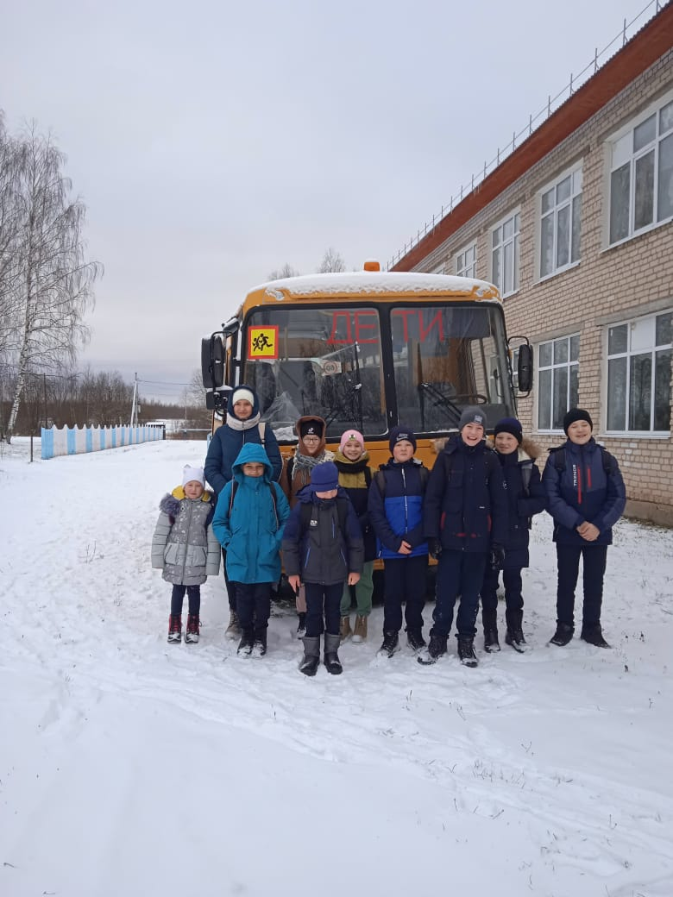
Муниципальная программа «Развитие образования Тонкинского муниципального района»
Муниципальная программа утверждена постановлением администрации Тонкинского муниципального района Нижегородской области от 31.07.2020 года № 409 "Развитие образования Тонкинского муниципального района Нижегородской области».
Срок действия программы 2015 -2024 годы.
Муниципальный заказчик – Управление образования администрации Тонкинского муниципального района Нижегородской области
Цель муниципальной программы – формирование на территории Тонкинского муниципального района Нижегородской области образовательной системы, обеспечивающей доступность качественного образования, отвечающего потребностям инновационного развития экономики района, ожиданиям общества и каждого гражданина.
Целевая группа программы
Дети дошкольного возраста 327 чел.
Учащиеся общеобразовательных учреждений -689 чел.

Slide 56
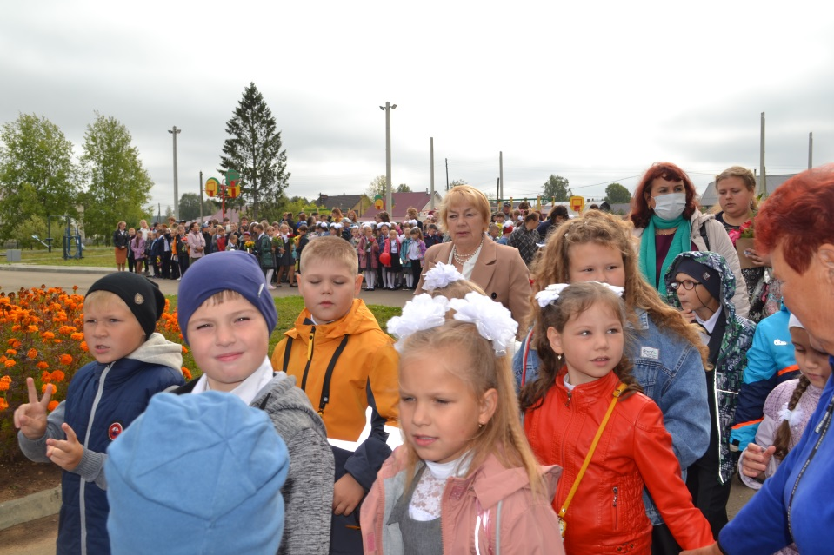
Муниципальная программа «Развитие образования Тонкинского муниципального района»
Запланированы средства:
- на отдых 585 детей;
на выдачу сертификатов дополнительного образования в рамках функционирования модели персонифицированного финансирования для 234 обучающихся, занимающихся в учреждениях дополнительного образования;
на организацию бесплатного горячего питания 685 обучающихся;
на приобретение новогодних подарков 255 детям различных групп;
на пособие первоклассникам 87 детям
- »

Slide 57
Муниципальная программа «Развитие образования Тонкинского муниципального района»
Наименование Программы\ подпрограммы | Бюджет 2021 года | Прогноз на 2022 год | Прогноз на 2023 год | Прогноз на 2024 год | Рост прогноза на 2022 год к бюджету 2021 года
МП "Развитие образования Тонкинского муниципального района Нижегородской области" | 168 477.3 | 193 289,5 | 187 785,1 | 195 483,5 | 114,7
Подпрограмма "Развитие общего образования" | 120 684.9 | 138 855,2 | 139 478,3 | 141 875,3 | 115,1
Подпрограмма "Развитие дополнительного образования и воспитания детей" | 11 713.8 | 11 137,9 | 11 106,9 | 11 277,9 | 95,1
Подпрограмма "Развитие системы оценки качества образования и информационной прозрачности системы образования" | 706.6 | 746,8 | 546,8 | 546,8 | 105,7
Подпрограмма "Патриотическое воспитание и подготовка граждан в Тонкинском муниципальном районе Нижегородской области к военной службе" | 20.0 | 20,0 | 30,0 | 30,0 | 100,0
Подпрограмма " Ресурсное обеспечение сферы образования в Тонкинском муниципальном районе Нижегородской области" | 7 402.5 | 15 455,0 | 7 723,0 | 10 241,4 | 208,0
Подпрограмма "Социально-правовая защита детей в Тонкинском муниципальном районе Нижегородской области" | 465.5 | 514,7 | 514,7 | 514,7 | 110,6
Подпрограмма "Обеспечение реализации муниципальной программы" | 22 377.0 | 21 426,0 | 22 153,7 | 22 173,2 | 95,8
Создание новых мест в образовательных организациях Тонкинского муниципального района Нижегородской области | 5 000.0 | 5000,0 | 6 131,8 | 8724,2 | 100,0
Развитие молодежной политики | 107.0 | 133,9 | 100,0 | 100,0 | 125,1

Slide 58

Муниципальная программа «Развитие образования Тонкинского муниципального района»
Основные направления расходов:
содержание Управления образования;
предоставление субсидий на выполнение муниципальных заданий
13 бюджетных учреждений:
- обеспечение деятельности 5 детских дошкольных организаций;
- обеспечение деятельности 6 общеобразовательных организаций;
- МБУДО Центр дополнительного образования;
- МБУ "Хозяйственно-эксплуатационная служба системы образования"
Наименование индикатора/ непосредственного результата | Ед. изм. | Период
 |  | 2021 | 2022 | 2023 | 2024
Удельный вес численности населения в возрасте 5-18 лет, охваченного образованием, в общей численности населения в возрасте 5-18 лет | % | 99,5 | 99,5 | 99,5 | 99,5
Охват детей в возрасте 5-18 лет дополнительными образовательными программами (удельный вес численности детей, получающих услуги дополнительного образования, в общей численности детей в возрасте 5-18 лет) | % | 85 | 85 | 85 | 85
Охват организованными формами отдыха и оздоровления детей школьного возраста | % | 68 | 68 | 68 | 68
Доля аттестованных руководящих и педагогических работников в общей численности руководящих и педагогических работников, подлежащих аттестации | % | 100 | 100 | 100 | 100
Доля молодых людей, участвующей в молодежных проектах, предлагаемых федеральными, региональными органами и органами местного самоуправления по работе с молодежью | % | 65 | 65 | 65 | 65
Расходы:
в муниципальных дошкольных
организациях – 52 481,1 тыс. рублей,
в муниципальных
общеобразовательных
организациях – 104 958,6 тыс. рублей.

Slide 59
Муниципальная программа «Развитие образования Тонкинского муниципального района»
Расходы бюджета на условиях софинансирования:
Субсидии на капитальный ремонт образовательных организаций Нижегородской области на 2022 год – 9 995,0 тыс. рублей, из них софинансирование из районного бюджета 499,8 тыс. руб. Запланирован ремонт фасада д/с «Солнышко» и ремонт крыши Большесодомовской школы.
Субсидии на дополнительное финансовое обеспечение мероприятий по организации бесплатного горячего питания обучающихся, получающих начальное общее образование в муниципальных образовательных организациях Нижегородской области на 2022 год – 1171,0 тыс. рублей, из них софинансирование из районного бюджета 167,4 тыс. руб.
Субсидии на организацию бесплатного горячего питания обучающихся, получающих начальное общее образование в муниципальных образовательных организациях Нижегородской области, за счет средств областного бюджета на 2022 год – 3 565,0 тыс. рублей, из них софинансирование из районного бюджета 219,5 тыс. руб.

Slide 60
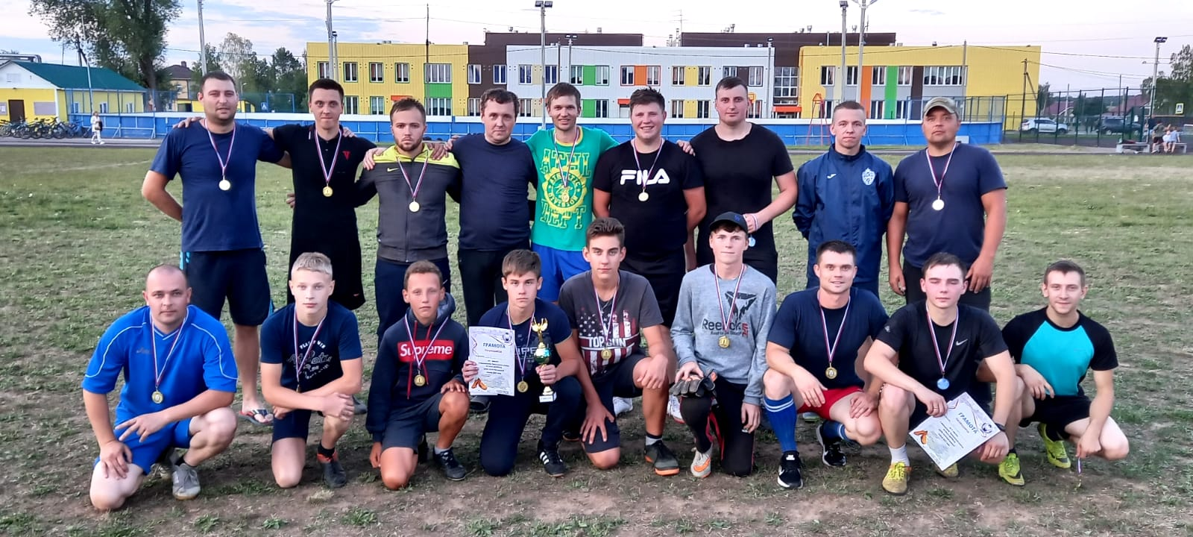
МП «Развитие физической культуры и спорта в Тонкинском муниципальном районе Нижегородской области».
Утверждена:
постановлением администрации Тонкинского муниципального района Нижегородской области от 112.08.2020 года № 424 "Об утверждении муниципальной программы «Развитие физической культуры и спорта в Тонкинском муниципальном районе Нижегородской области».
Цель
создание условий для занятий физической культурой и спортом населению Тонкинского муниципального района Нижегородской области.
Муниципальный заказчик-координатор программы
Администрация Тонкинского муниципального района Нижегородской области.
Индикаторы достижения цели и показатели непосредственных результатов муниципальной программы
Наименование показателя | Значение показателей
 | 2020 | 2021 | 2022 | 2023 | 2024
1. Количество проводимых соревнований (штук) | 164 | 166 | 168 | 173 | 173
2. Присвоение массовых разрядов | 40 | 42 | 44 | 46 | 46

Slide 61
Наименование расходов | Первоначальный 2021 | Уточненный план на 01.11.2021 | Прогноз 2022 | Прогноз 2023 | Прогноз 2024 | 2022 к первоначальному бюджету 2021 | 2022 к уточненному плану 2021
 | 3 200.0 | 3 733.7 | 3 449.9 | 3 449.9 | 4 738.9 | 107.8 | 92.4
Обеспечение выполнения муниципального задания по организации и проведению официальных физкультурных (физкультурно - оздоровительных мероприятий) | 2 865.0 | 2 766.0 | 3 094.9 | 3 094.9 | 3 094.9 | 108.0 | 111.9
Обеспечение выполнения муниципального задания на организацию и проведение официальных спортивных мероприятий | 290.0 | 290.0 | 295.0 | 295.0 | 295.0 | 101.7 | 101.7
Обеспечение выполнения муниципального задания по проведению тестирования выполнения нормативов испытаний (тестов) комплекса ГТО | 10.0 | 10.0 | 10.0 | 10.0 | 10.0 | 100.0 | 100.0
Укрепление материально-технической базы, текущие и капитальные ремонты, обновление автопарка |  | 84.6 |  |  |  |  | 0.0
Укрепление материально-технической базы из фонда поддержки территорий |  | 64.1 |  |  |  |  | 0.0
Субсидия на реализацию социально значимых мероприятий в рамках решения вопросов местного значения в 2021 году |  | 484.0 |  |  |  |  | 0.0
Противопожарные мероприятия |  |  | 15.0 | 15.0 | 15.0
Субсидии на приобретение автобусов для муниципальных учреждений физической культуры и спорта |  |  |  |  | 1 289.0
Организация мероприятий для вовлечение граждан старшего возраста в систематическое занятие физической культурой и спортом | 35.0 | 35.0 | 35.0 | 35.0 | 35.0 | 100.0 | 100.0

Slide 62
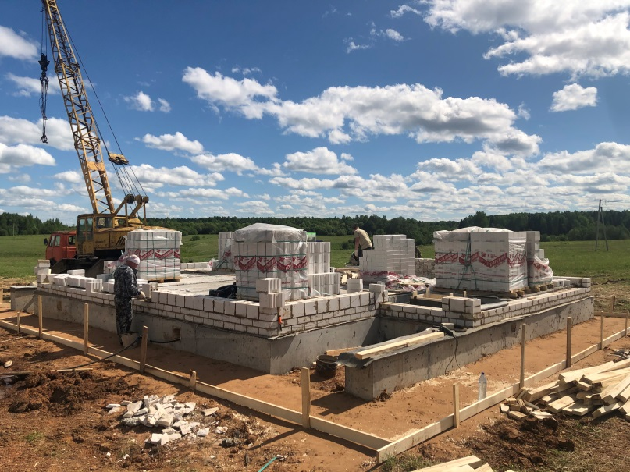
МП "Обеспечение населения Тонкинского муниципального района доступным и комфортным жильем»
Утверждена:
постановлением администрации Тонкинского муниципального района Нижегородской области от 03.09.2020 года № 463 "Об утверждении муниципальной программы "Обеспечение населения Тонкинского муниципального района Нижегородской области доступным и комфортным жильем".
Цель
обеспечение доступным и комфортным жильем граждан, проживающих на территории Тонкинского муниципального района Нижегородской области.
Муниципальный заказчик-координатор программы
Отдел архитектуры и строительства администрации Тонкинского муниципального района Нижегородской области.
Целевая группа
отдельные категории граждан, такие как:
дети-сироты и дети, оставшиеся без попечения родителей, реабилитированные лица, молодые семьи, проживающие в жилищном фонде, признанном аварийным, ветераны Великой Отечественной войны, инвалиды, ветераны боевых действий.

Slide 63
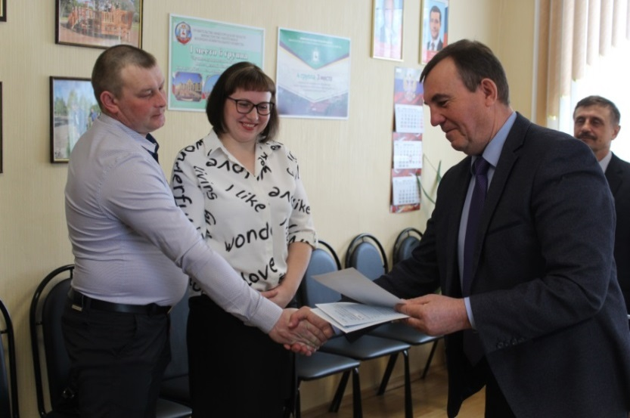
Индикаторы достижения цели и показатели непосредственных результатов программы
№ п/п | Наименование индикатора / непосредственного результата | ед. измерения | Значение индикатора / непосредственного результата
 |  |  | 2021 | 2022 | 2023 | 2024
1. | Обеспеченность социальными выплатами молодых семей | Количество семей | 8 | 8 | 8 | 8
2. | Общее количество граждан улучшивших жилищные условия по подпрограмме «Прочие мероприятия в рамках муниципальной программы «Обеспечение населения Тонкинского муниципального района доступным и комфортным жильем» | чел. | 8 | 8 | 8 | 8

Slide 64
Расходы на реализацию МП "Обеспечение населения Тонкинского муниципального района доступным и комфортным жильем»
Наименование КЦСР | КЦСР | Первоначальный план 2021 года | Уточненный план 2021 года на 01.11.2021 | Прогноз на 2022 год | Прогноз на 2023 год | Прогноз на 2024 год | 2022 к первоначальному бюджету 2021 | 2022 к уточненному плану 2021
МП "Обеспечение населения Тонкинского муниципального района Нижегородской области доступным и комфортным жильем " | 300000000 | 9 701.60 | 9 054.50 | 9 322.90 | 7 992.30 | 7 981.90 | 96.1 | 103
Подпрограмма "Обеспечение жильем молодых семей в Тонкинском муниципальном районе Нижегородской области" | 310000000 | 3 280.10 | 2 556.50 | 2 772.40 | 2 916.30 | 2 905.90 | 84.5 | 108.4
Прочие мероприятия | 330000000 | 6 421.50 | 6 498.00 | 6 550.50 | 5 076.00 | 5 076.00 | 102 | 100.8

Slide 65
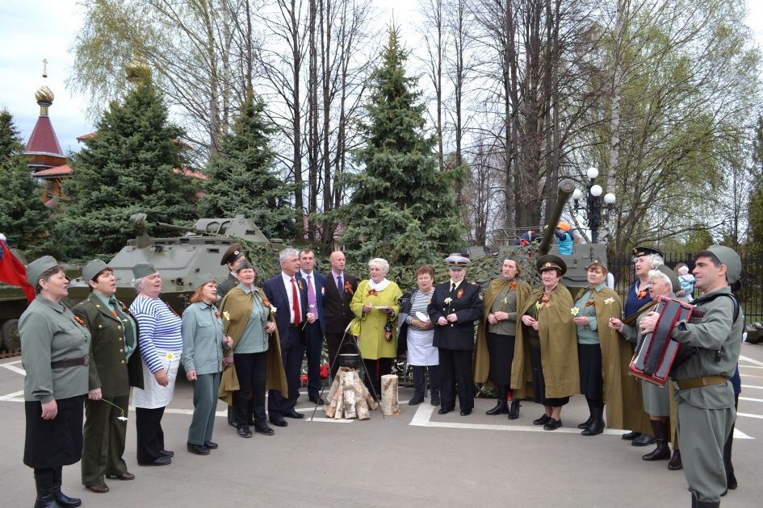
МП «Социальная поддержка граждан Тонкинского муниципального района Нижегородской области»
Утверждена:
Постановлением администрации Тонкинского муниципального района Нижегородской области от 02.09.2020 года № 459
Муниципальный заказчик – Администрация Тонкинского муниципального района Нижегородской области
Срок действия: 2021-2024 годы
Цель муниципальной программы - повышение уровня и качества жизни отдельных категорий граждан, проживающих на территории Тонкинского муниципального района.

Slide 66
МП «Социальная поддержка граждан Тонкинского муниципального района Нижегородской области»
№ п/п | Наименование индикатора/непосредственного результата | Ед. измерения | Значения индикатора/
 |  |  | непосредственного результата (по годам)
 |  |  | 2021 | 2022 | 2023 | 2024
 | 2 | 3 | 4 | 5 | 6 | 7
Муниципальная программа «Социальная поддержка граждан Тонкинского муниципального района Нижегородской области»
1 | Индикатор 1: Доля граждан, получивших социальные услуги в учреждениях социального обслуживания населения, в общем числе граждан, обратившихся за получением социальных услуг в учреждения социального обслуживания населения | % | 96 | 96 | 96 | 96
2 | Индикатор 2: Доля граждан, получивших материальную и натуральную помощь в общем числе граждан, обратившихся за получением материальной и натуральной помощи | % | 96 | 96 | 96 | 96
3 | Индикатор 3: Доля граждан пожилого возраста и инвалидов, семей с детьми, охваченных социокультурными мероприятиями, в общем количестве граждан данных категорий и семей с детьми | % | 45 | 45 | 45 | 45
4 | Непосредственный результат 1: Количество граждан, получивших социальные услуги в учреждениях социального обслуживания населения | чел. | 1900 | 1900 | 1900 | 1900
5 | Непосредственный результат 2: Количество граждан, получивших материальную и натуральную помощь | чел. | 740 | 740 | 740 | 740
6 | Непосредственный результат 3: Количество граждан пожилого возраста и инвалидов, семей с детьми, охваченных социокультурными мероприятиями | чел. | 900 | 900 | 900 | 900

Slide 67
МП «Социальная поддержка граждан Тонкинского муниципального района»
Расходы на реализацию муниципальной программы
Наименование программы/подпрограммы | КЦСР | Первоначальный план 2021 года | Уточненный план 2021 года на 01.11.2021 | Прогноз на 2022 год | Прогноз на 2023 год | Прогноз на 2024 год | 2022 к первоначальному бюджету 2021 | 2022 к уточненному плану 2021
МП "Социальная поддержка граждан Тонкинского муниципального района Нижегородской области" | 200000000 | 4 621.20 | 4 621.20 | 4 873.60 | 4 825.50 | 4 825.50 | 105.5 | 105.5
Подпрограмма "Социальная поддержка семей" | 210000000 | 80 | 80 | 80 | 64.2 | 64.2 | 100 | 100
Подпрограмма "Старшее поколение и социальная поддержка инвалидов" | 220000000 | 4 441.20 | 4 441.20 | 4 693.60 | 4 661.30 | 4 661.30 | 105.7 | 105.7
Подпрограмма "Оказание материальной помощи" | 230000000 | 100 | 100 | 100 | 100 | 100 | 100 | 100

Slide 68


МП «Развитие культуры Тонкинского муниципального района»
Утверждена:
постановлением администрации Тонкинского муниципального района Нижегородской области от 17.09.2020 года № 466 "Об утверждении муниципальной программы "Развитие культуры Тонкинского муниципального района Нижегородской области".
Муниципальный заказчик-координатор программы
Отдел культуры администрации Тонкинского муниципального района Нижегородской области.
Срок действия: 2021-2024 годы
Цель
создание условий и возможностей для повышения роли культуры в воспитании и просвещении населения Тонкинского муниципального района Нижегородской области в ее лучших традициях и достижениях; сохранение культурного наследия района и единого культурно-информационного пространства; развитие и поддержка социально-значимых программ.

Slide 69
МП «Развитие культуры Тонкинского муниципального района Нижегородской области»
Наименование программы/подпрограммы | КЦСР | Первоначальный план 2021 года | Уточненный план 2021 года на 01.11.2021 | Прогноз на 2022 год | Прогноз на 2023 год | Прогноз на 2024 год | 2022 к первоначальному бюджету 2021 | 2022 к уточненному плану 2021
МП "Развитие культуры Тонкинского муниципального района Нижегородской области на 2021-2023 годы" | 0600000000 | 54 505.5 | 56 026.1 | 79 789.3 | 81 382.7 | 60 141.8 | 146.4 | 142.4
Подпрограмма 1 "Развитие сферы культурно - досуговой деятельности, сохранение и популяризации традиционной народной культуры" | 0610000000 | 23 207.0 | 23 298.0 | 30 631.0 | 23 213.0 | 23 213.0 | 132.0 | 131.5
Подпрограмма 2 "Развитие сферы музейной деятельности, сохранение и восстановление традиционной народной культуры и ремесел Тонкинского района" | 0620000000 | 2 764.0 | 2 764.0 | 3 482.4 | 3 500.0 | 3 600.0 | 126.0 | 126.0
Подпрограмма 3 "Развитие сферы библиотечного обслуживания населения Тонкинского муниципального района Нижегородской области" | 0630000000 | 12 130.0 | 11 959.9 | 15 985.0 | 16 261.3 | 16 261.3 | 131.8 | 133.7
Подпрограмма 4 "Развитие в сфере дополнительного образования" | 0640000000 | 7 256.5 | 7 307.5 | 8 100.4 | 8 222.0 | 8 422.0 | 111.6 | 110.9
Подпрограмма 5 "Обеспечение реализации муниципальной программы " Развитие культуры Тонкинского муниципального района Нижегородской области на 2021-2023 годы" | 0650000000 | 6 287.3 | 6 690.9 | 7 228.9 | 6 903.9 | 6 907.0 | 115.0 | 108.0
Подпрограмма 6 "Сохранение и развитие материально-технической базы бюджетных учреждений культуры Тонкинского муниципального района Нижегородской области" | 0660000000 | 2 860.7 | 4 005.9 | 14 361.6 | 23 282.5 | 1 738.5 | 502.0 | 358.5

Slide 70
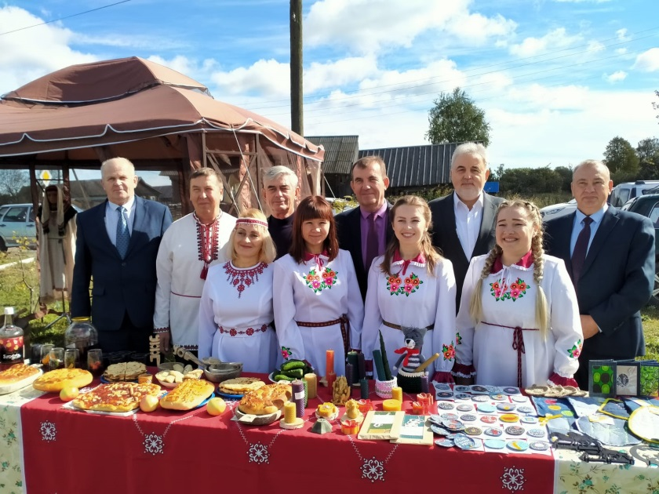
Индикаторы достижения целей и непосредственных результатов муниципальной программы
п/п | Наименование индикатора/непосредственного результата | Ед. измерения | Значение индикатора/непосредственного результата
 |  |  | 2021 | 2022 | 2023 | 2024
1 | 2 | 3 | 4 | 5 | 6 | 7
Муниципальная программа «Развитие культуры Тонкинского муниципального района Нижегородской области на 2021-2024 годы»
1 | Индикатор 1 | % | 100 | 100 | 100 | 100
 | Соотношение средней заработной платы работников учреждений культуры
2 | Индикатор 2 | % | 98 | 98 | 98 | 99
 | Повышение уровня удовлетворенности граждан Нижегородской области качеством предоставления муниципальных услуг
3 | Индикатор 1 | % к предыдущему году | 2.7 | 2,7 | 2,8 | 2,9
 | Увеличение численности участников культурно-досуговых мероприятий
4 | Непосредственный результат 1 | % | 100 | 100 | 100 | 100
 | Увеличение численности участников культурно-досуговых мероприятий

Slide 71
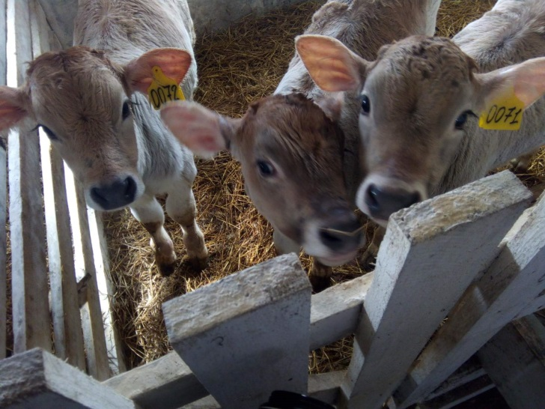
МП «Развитие агропромышленного комплекса Тонкинского муниципального района»
Утверждена: постановлением администрации Тонкинского муниципального района Нижегородской области от 07.09.2020 года № 467 "Об утверждении муниципальной программы "Развитие агропромышленного комплекса Тонкинского муниципального района Нижегородской области"
Срок реализации 2021-2024 годы
Муниципальный заказчик Администрация Тонкинского муниципального района Нижегородской области
Цели муниципальной программы:
-развитие производственно-финансовой деятельности организаций агропромышленного комплекса;
создание условий для устойчивого развития сельских территорий;
обеспечение эпизодического благополучия в Нижегородской области;
обеспечение создания условий для реализации муниципальной программы.

Slide 72
МП «Развитие агропромышленного комплекса Тонкинского муниципального района»
Расходы на реализацию муниципальной программы, тыс. рублей
Наименование Программы\ подпрограммы | ЦСР | Бюджет 2021 года (певоначальный) | Уточненный план на 01.11.2021 | Прогноз 2022 года | Прогноз 2023 года | Прогноз 2024 года | Рост к первоначальному бюджету 2021 года | Рост к уточненному плану на 01.11.2021
МП "Развитие агропромышленного комплекса Тонкинского муниципального района Нижегородской области" до 2023 года | 08.0.00.00000 | 27 498,1 | 10 409,6 | 19 367,1 | 19 405,4 | 19 468,7 | 70,4 | 186,1
Подпрограмма 1 "Развитие сельского хозяйства, пищевой и перерабатывающей промышленности Тонкинского муниципального района Нижегородской области" | 08.1.00.00000 | 23 491,1 | 6 402,6 | 15 109,5 | 15 147,8 | 15 211,1 | 64,3 | 236,0
Подпрограмма 3 "Эпизодическое благополучие Тонкинского муниципального района Нижегородской области " до 2020 года | 08.3.00.00000 | 53,3 | 53,3 | 197,8 | 197,8 | 197,8 | 371,1 | 371,1
Подпрограмма 4 "Обеспечение реализации муниципальной программы" | 08.4.00.00000 | 3 953,7 | 3 953,7 | 4 059,8 | 4 059,8 | 4 059,8 | 102,7 | 102,7

Slide 73
МП «Развитие агропромышленного комплекса Тонкинского муниципального района»
Индикаторы и непосредственные результаты
№ п/п | Наименование индикатора / непосредственного результата | Ед. измерения | Значение индикатора / непосредственного результата
 |  |  | 2021 год | 2022 год | 2023 год | 2024 год
1 | 2 | 3 | 4 | 5 | 6 | 7
Индикаторы:
1. | Индекс производства продукции сельского хозяйства в хозяйствах всех категорий (в сопоставимой оценке) | % | 101,4 | 104,4 | 104,4 | 104,4
2. | Индекс производства продукции растениеводства (в сопоставимой оценке) | % | 100 | 100 | 100 | 100
3. | Индекс производства продукции животноводства (в сопоставимой оценке) | % | 102,8 | 102,8 | 102,8 | 102,8
4. | Индекс физического объема инвестиций в основной капитал сельского хозяйства | % | 100 | 100 | 100 | 100
5. | Уровень рентабельности сельскохозяйственных организаций | % | 7,5 | 7,5 | 7,5 | 7,5
6. | Среднемесячная номинальная заработная плата в сельском хозяйстве (по сельскохозяйственным организациям, не относящимся к субъектам малого предпринимательства) | руб. | 16540 | 16540 | 16540 | 16540
7. | Валовая продукция сельского хозяйства во всех категориях хозяйств | млн. руб. | 427,7 | 427,7 | 427,7 | 427,7
Непосредственные результаты:
1. | Размер посевных площадей, занятых зерновыми, зернобобовыми, масличными и кормовыми сельскохозяйственными культурами | га | 17737 | 17737 | 17737 | 17737
2. | Размер посевных площадей, занятых льном-долгунцом и коноплей, в сельскохозяйственных организациях, крестьянских (фермерских) хозяйствах, включая индивидуальных предпринимателей | га | 3510 | 3510 | 3510 | 3510

Slide 74
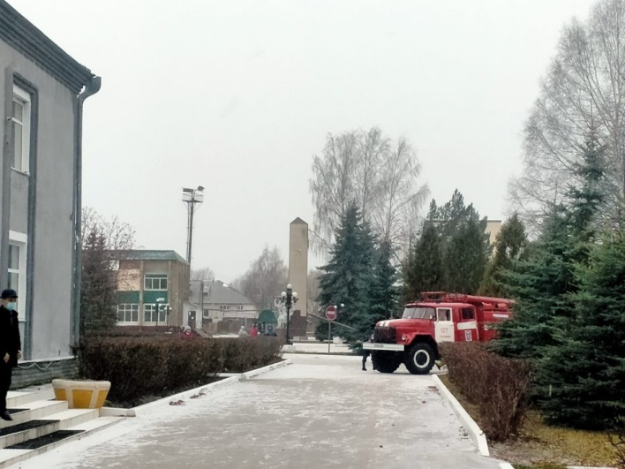
МП «Обеспечение безопасности жизнедеятельности населения Тонкинского района»
Утверждена: Постановлением администрации Тонкинского муниципального района Нижегородской области от 07.08.2020 года № 415 "Об утверждении муниципальной программы "Обеспечение безопасности жизнедеятельности населения Тонкинского муниципального района Нижегородской области"
Срок реализации 2021-2024 годы
Муниципальный заказчик Администрация Тонкинского муниципального района Нижегородской области
Цель муниципальной программы – минимизация социального и экономического ущерба населению, экономике и природной среде от чрезвычайных ситуаций природного и техногенного характера, пожаров, снижение террористической угрозы и возможных последствий, обеспечение безопасности жизнедеятельности населения Тонкинского муниципального района.

Slide 75
МП «Обеспечение безопасности жизнедеятельности населения Тонкинского района»
№ п/п | Наименование индикатора/непосредственного результата | Единица измерения | Значение индикатора/непосредственного результата
 |  |  | 2020 год | 2021 год | 2022 год | 2023 год | 2024 год
1 | Снижение количества пожаров | шт. | 14 | 11 | 10 | 10 | 10
2 | Снижение количества погибших при пожарах | чел. | 0 | 0 | 0 | 0 | 0
3 | Снижение количества пострадавших при пожарах | чел. | 0 | 0 | 0 | 0 | 0
4. | Недопущение роста количества террористических актов | шт. | 0 | 0 | 0 | 0 | 0
5. | Снижение количества ДТП | шт. | 45 | 45 | 45 | 42 | 40
6. | Снижение количества погибших в ДТП | чел. | 0 | 0 | 0 | 0 | 0
7. | Снижение количества пострадавших в ДТП | чел. | 2 | 2 | 2 | 1 | 1
8. | Недопущение роста численности пострадавших в результате несчастных случаев на производстве | чел. | 0 | 0 | 0 | 0 | 0
9. | Недопущение роста численности пострадавших в результате несчастных случаев на производстве со смертельным исходом | чел. | 0 | 0 | 0 | 0 | 0
10. | Сокращение среднего времени совместного реагирования оперативных служб на обращение населения по номеру «112» | % | 2 | 2 | 2 | 2 | 2
11. | Снижение времени на оповещение населения | минут | 30 | 30 | 30 | 30 | 30

Slide 76
МП «Обеспечение безопасности жизнедеятельности населения Тонкинского района»
Наименование КЦСР | Первоначальный план 2021 года | Уточненный план 2021 года на 01.11.2020 | Прогноз на 2022 год | Прогноз на 2023 год | Прогноз на 2024 год | 2022 к первоначальному бюджету 2021 | 2022 к уточненному плану 2021
МП " Обеспечение безопасности жизнедеятельности населения Тонкинского муниципального района Нижегородской области на 2018-2020 годы | 4 248.1 | 4 371,1 | 4 682,0 | 4 253,6 | 4 253,6 | 110,2 | 107,1
Подпрограмма "Обеспечение пожарной безопасности" | 3.0 | 3.0 | 3.0 | 3.0 | 3.0 | 100.0 | 100.0
Подпрограмма "Повышение безопасности дорожного движения" | 5.0 | 5.0 | 5.0 | 5.0 | 5.0 | 100.0 | 100.0
Подпрограмма " Улучшение условий и охраны труда" | 3.0 | 3.0 | 3.0 | 3.0 | 3.0 | 100.0 | 100.0
Защита населения от чрезвычайных ситуаций | 4 220,1 | 4 343,1 | 4 654,0 | 4 226,6 | 4226,6 | 110,2 | 107,1
Построение и развитие аппаратно-программного комплекса "Безопасный город" | 17,0 | 17,0 | 17.0 | 16.0 | 16.0 | 100.0 | 100.0

Slide 77
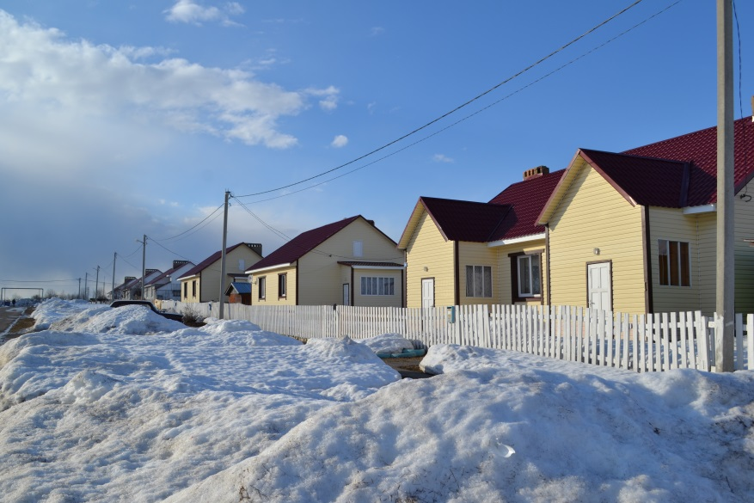
МП «Совершенствование социальной и инженерной инфраструктуры Тонкинского района»
Утверждена:
Постановлением администрации Тонкинского муниципального района Нижегородской области от 17.08.2020 года № 429 "Об утверждении муниципальной программы "Совершенствование социальной и инженерной инфраструктуры Тонкинского муниципального района»
Срок реализации 2021-2024 годы
Муниципальный заказчик Отдел архитектуры и строительства администрации Тонкинского муниципального района Нижегородской области
Цель муниципальной программы :
создание материальной базы развития социальной и инженерной инфраструктуры для достижения цели – повышение качества жизни населения Тонкинского муниципального района

Slide 78
МП «Совершенствование социальной и инженерной инфраструктуры Тонкинского района»
 |  |  |  |  |  |  | тыс. рублей
Наименование Программы\ подпрограммы | ЦСР | Первоначальный план 2021 года | Уточненный план 2021 года на 01.11.2021 | Прогноз на 2022 год | Прогноз на 2023 год | Прогноз на 2024 год | 2022 к первоначальному бюджету 2021 | 2022 к уточненному плану 2021
МП "Совершенствование социальной и инженерной инфраструктуры Тонкинского муниципального района " | 04.0.00.00000 | 3 552.5 | 5 859.2 | 4 623.7 | 2 623.7 | 2 623.7 | 130.2 | 78.9
Подпрограмма "Повышение уровня обеспеченности объектами социальной и инженерной инфраструктуры населения Тонкинского муниципального района Нижегородской области" | 04.1.00.00000 | 1 100.0 | 3 406.7 | 2 100.0 | 100.0 | 100.0 | 190.9 | 61.6
Подпрограмма "Обеспечение реализации муниципальной программы" | 04.2.00.00000 | 2 452.5 | 2 452.5 | 2 523.7 | 2 523.7 | 2 523.7 | 102.9 | 102.9
Основные направления расходов:
Строительство внутриквартальных дворовых сетей водопровода и канализации р.п.Тонкино 1 000,0 тыс. руб.
Развитие малоэтажного строительства (капитальные вложения в объекты муниципальной собственности) – 500,0 тыс. руб.
Мероприятия по благоустройству – 100,0 тыс. руб.
.

Slide 79
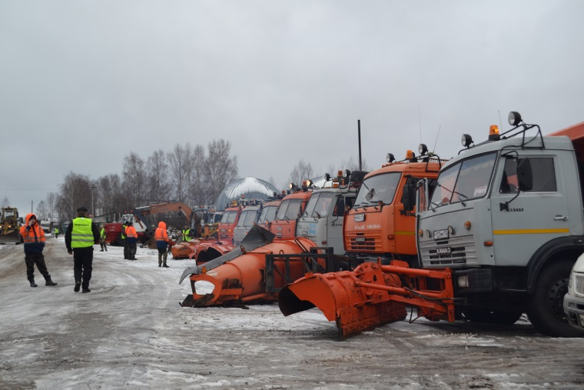
Как формируются и используются средства дорожных фондов консолидированного бюджета района
Акцизы на
нефтепродукты –
9,9 млн. руб.
Дорожная
деятельность,
строительство,
кап. ремонт,
ремонт, содержание
дорог общего
пользования местного
значения – 9,9 млн. руб.
Прогноз 2022 год
Объем расходов дорожных фондов района
9,2 млн. руб.
9,8 млн. руб.
9,9 млн. руб.
2020 год
2021 год
Прогноз 2022 год
9,4 млн. руб.
8,9 млн. руб.
Прогноз на 2023 год
Прогноз на 2024 год

Slide 80
Финансовая помощь нижестоящим бюджетам на исполнение собственных полномочий
Структура финансовой помощи в 2022 году, млн. руб.
Собственные доходы
поселений в 2022 году
в расчете на 1 жителя
(рублей)
Трансферты на
сбалансированность
Дотация
за счет субвенции
на исполнение
полномочий
органов
власти
56,0
млн. руб.
После выравнивания
До выравнивания

Slide 81
Финансовая помощь нижестоящим бюджетам на исполнение собственных полномочий

Slide 82
Собственные доходы поселений в 2022 году в расчете на 1 жителя до и после предоставления финансовой помощи на 2022 год, тыс. рублей

Slide 83
Муниципальный долг
Тонкинского муниципального района, тыс.руб.
Муниципальный долг района находится на экономически безопасном уровне.

Slide 84
Структура муниципального долга Тонкинского муниципального района, тыс.руб
№ п/п |  | 2022 год | 2023 год | 2024 год
 | Муниципальные внутренние заимствования, | 0 | 0 | 0
 | в том числе:
1. | Муниципальные ценные бумаги | 0 | 0 | 0
1.1. | Объем размещения | 0 | 0 | 0
1.2. | Объем погашения | 0 | 0 | 0
2. | Кредиты, полученные от кредитных организаций | 0 | 0 | 0
2.1. | Объем получения |  |  | 0
2.2. | Объем погашения | 0 |  | 0
3. | Бюджетные кредиты, привлеченные от других бюджетов бюджетной системы Российской Федерации | 0 | 0 | 0
3.1. | Объем получения | 0 | 0 | 0
 | в том числе: бюджетные кредиты, полученные из областного бюджета на частичное покрытие дефицита бюджета Тонкинского муниципального района | 0 | 0 | 0
3.2. | Объем погашения | 0 | 0 | 0
 | в том числе: бюджетные кредиты, полученные из областного бюджета на частичное покрытие дефицита бюджета Тонкинского муниципального района | 0 | 0 | 0

Slide 85
Сведения о муниципальном долге Тонкинского муниципального района
Верхний предел внутреннего муниципального долга, в том числе верхний предел долга по муниципальным гарантиям, тыс. рублей
на 1 января 2023 года | 0 | 0
на 1 января 2024 года | 0 | 0
на 1 января 2025 года | 0 | 0
Объем бюджетных ассигнований, предусмотренных на исполнение муниципальных гарантий по возможным гарантийным случаям, тыс. рублей
на 2022 год | 0
на 2023 год | 0
на 2024 год | 0

Slide 86
Результаты оценки качества управления финансами муниципальных
районов и городских округов северной зоны Нижегородской области за 2020 год
В соответствии с постановлением Правительства Нижегородской области от 05.04.2017 №193 министерством финансов Нижегородской области проведена оценка качества управления финансами муниципальных районов и городских округов Нижегородской области за 2020 год.
Оценка качества управления финансами рассчитывалась по данным годового отчета об исполнении консолидированного бюджета Нижегородской области за 2020 год (данные по бюджетам муниципальных районов без учета бюджетов поселений), а также на основании данных, представленных муниципальными районами и городскими округами области по запросу министерства финансов.
По результатам оценки за 2020 год в число лидеров вошли (первые 5 мест): городской округ Навашинский – 1 место; Тонкинский муниципальный район – 2 место; городской округ г.Первомайск – 3 место; Гагинский муниципальный район и городской округ Семеновский – 4 место; Ардатовский муниципальный район – 5 место.

Slide 88


По итогам за 2020 год Тонкинский муниципальный район по открытости данных, занял 7 место, среди 52 районов Нижегородской области

Slide 89

В рейтинге по увеличению доли налоговых и неналоговых доходов местных бюджетов по итогам за 2020 год Тонкинский муниципальный район занял 20 место, среди 52 районов Нижегородской области

Slide 90
Открытые информационные ресурсы
Официальный сайт администрации Тонкинского муниципального района http://www.tonkino.ru
Адрес электронной почты Управления финансов: of_tonk@mts-nn.ru
Информационно-аналитические материалы по бюджету
http://www.tonkino.ru/byudzhet-202-2024-god/
Интернет портал государственных и муниципальных
услуг Нижегородской области
http://gu.nnov.ru/
Официальный сайт Нижегородской области для размещения
информации О размещении государственных и муниципальных
заказов http://www.goszakaz.nnov.ru/index.html
Официальный сайт для размещения информации о государственных
и муниципальных учреждениях http://bus.gov.ru/public/home.html
Notes:
90

Slide 91
Контактная информация Управления финансов администрации Тонкинского района
Управление финансов администрации Тонкинского муниципального района Нижегородской области
Вышестоящий орган: Администрация Тонкинского муниципального района Нижегородской области
Местонахождение Управления финансов: 606970, Нижегородская область, р.п. Тонкино, ул. Ленина, д. 1
Контактный телефон: (83153)47-4-02,(83153) 48-0-97 - факс.
Официальный сайт: http://www.tonkino.ru
Адрес электронной почты: of_tonk@mts-nn.ru
График работы Управления финансов: понедельник - четверг: 8.00 – 17.15; пятница: 8.00 – 16.00;
перерыв: 12.00 – 13.00; суббота - воскресенье: выходные дни.
Notes:
91

